Slide 1
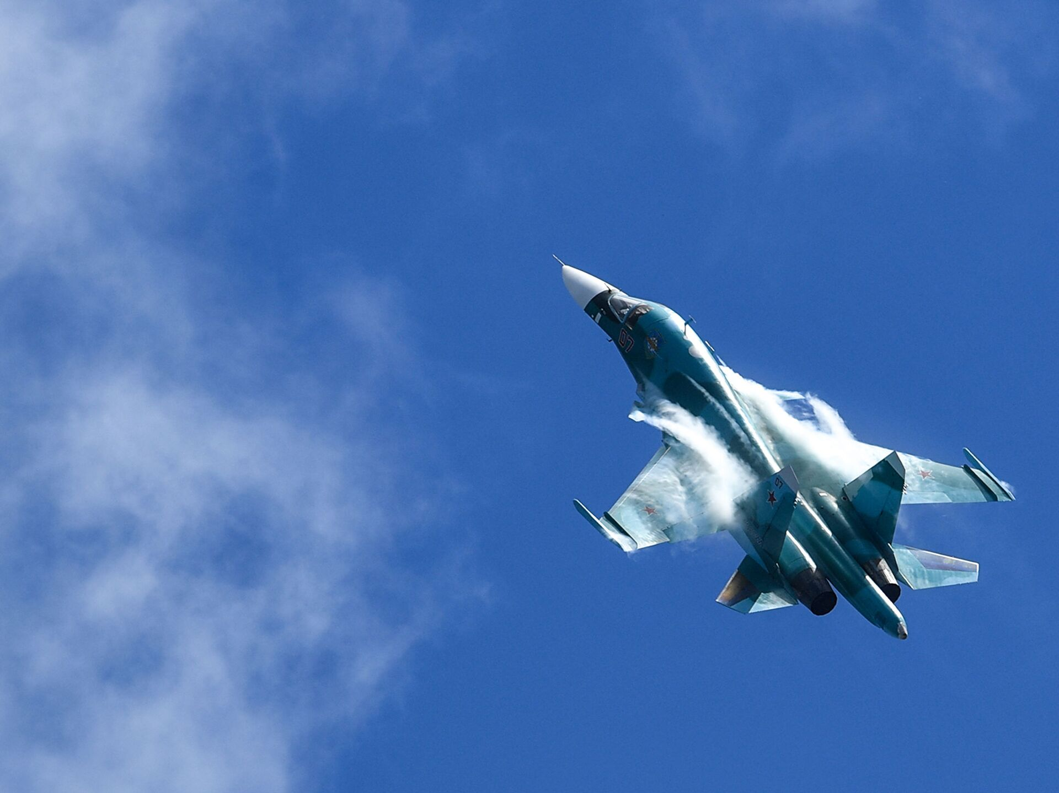

Выпускная квалификационная работа бакалавра на тему: «Микросервисное веб-приложение для управления внутренними задачами, проектами и коммуникацией команды»
Московский авиационный институт (национальный исследовательский университет)
Институт № 8 «Компьютерные науки и прикладная математика»
Кафедра № 806 «Вычислительная математика и программирование»
Студент группы М8О-407Б-22: Кострюков Евгений Сергеевич
Научный руководитель: кандидат физико-математических наук, доцент, доцент 806 кафедры МАИ С.В.Кузнецова
Москва – 2026

Slide 2
Постановка и актуальность
TaskBoard — проекты, задачи, обсуждения и отчёты в одном окне.
Одна система вместо чатов и таблиц.
Актуальность:
Теряется история по задаче;
Руководителю сложно быстро увидеть загрузку и статусы;
Не всем подходит хранение данных в чужом облаке.
Цель: работоспособный прототип с проектами, задачами, файлами, уведомлениями и отчётом за период.

Slide 3
Задачи работы
Сформулировать требования и выбрать микросервисную декомпозицию.
Спроектировать модели данных и REST-обмен.
Реализовать backend.
Реализовать веб-клиент.
Подготовить развёртывание и автотесты с CI.

Slide 4
Сравнение с аналогами
Критерий | Jira | Trello | Битрикс24
Назначение | Задачи IT-команд, процессы | Доски, быстрый старт | Портал: задачи, CRM, чаты
Где данные | Облако поставщика | Облако поставщика | Облако или коробка
Для кого | Команды разработчиков | Малые команды | Организации «всё в одном»
Отчёты | Развитые | Базовые | Развитые
Стоимость | Платная подписка | Freemium / платно | Подписка, тарифы
Свои правила | В рамках продукта | Ограниченно | Частично, тяжёлый контур

Slide 5
TaskBoard — плюсы и минусы
Плюсы | Минусы
Свои данные на сервере | Нужна установка и сопровождение
Всё в одном окне | Меньше интеграций, чем у Jira
Роли и участники проекта | Сложнее, чем «доска» Trello
Можно дорабатывать под себя | Не портал как Битрикс24
База для корпоративной системы | MVP: один сервер, без мобильного приложения
Для кого подходит:
малые команды разработчиков и учебные проектные группы;
организации со своим сервером и своими регламентами.

Slide 6
Требования к системе
Функциональные:
• Учёт пользователей и ролей;
• Проекты и задачи;
Исполнитель только из участников проекта;
• Комментарии, файлы, история;
• Уведомления и отчёты;
Нефункциональные:
Своё развёртывание;
Безопасность;
Журналы;
Автотесты.

Slide 7
Критерии приёмки прототипа
Регистрация, вход, профиль, смена пароля; JWT.
Проекты и участники; задачи с фильтрами.
Ошибка при назначении исполнителя вне проекта.
Вложения: загрузка, просмотр, скачивание, удаление.
Комментарии и история изменений задачи.
Уведомления; нельзя читать чужие.
Отчёт за период и выгрузка CSV.
Подъём стенда по инструкции; тесты в CI проходят.

Slide 8
Демонстрация интерфейса
Работающий прототип TaskBoard

Slide 9
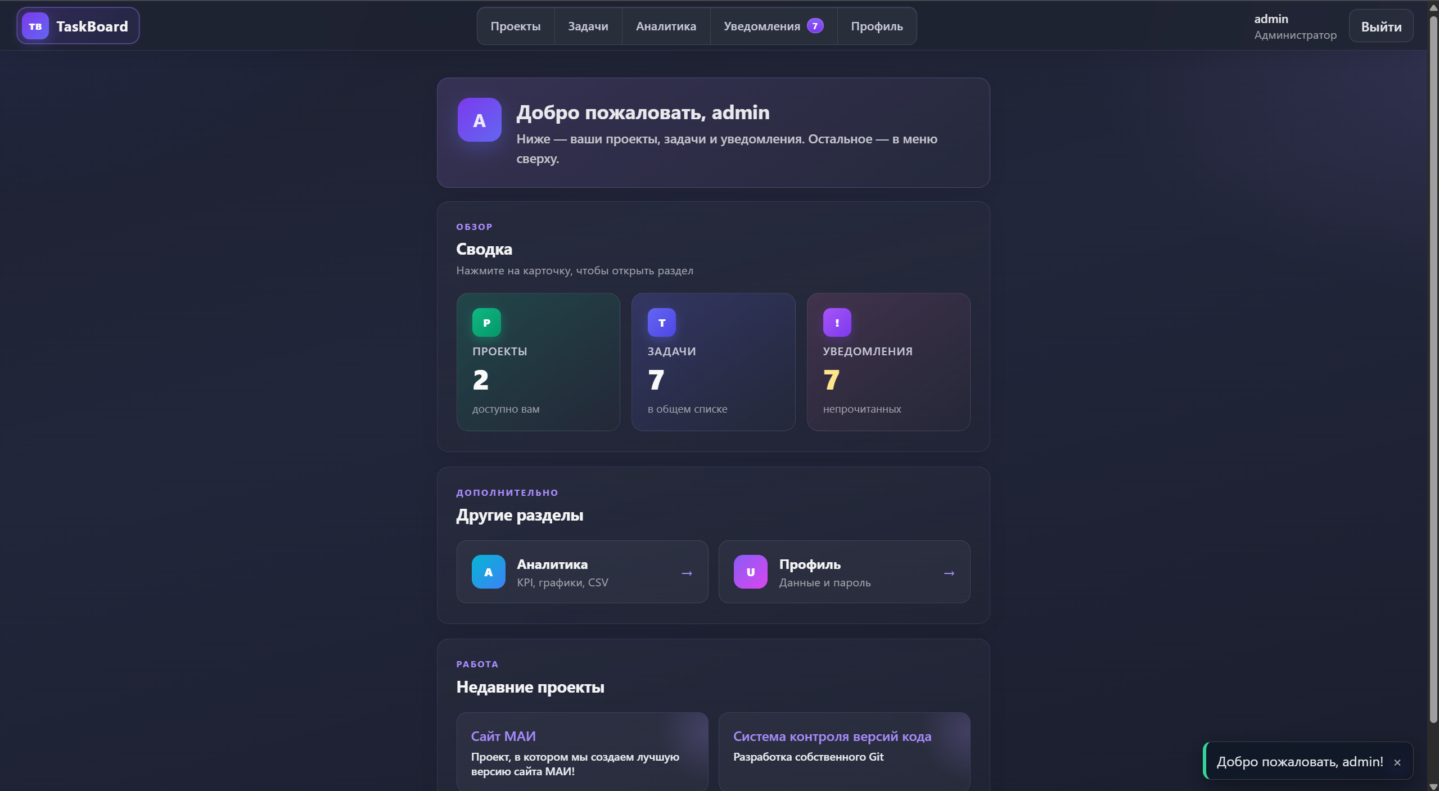
Главная после входа

Slide 10
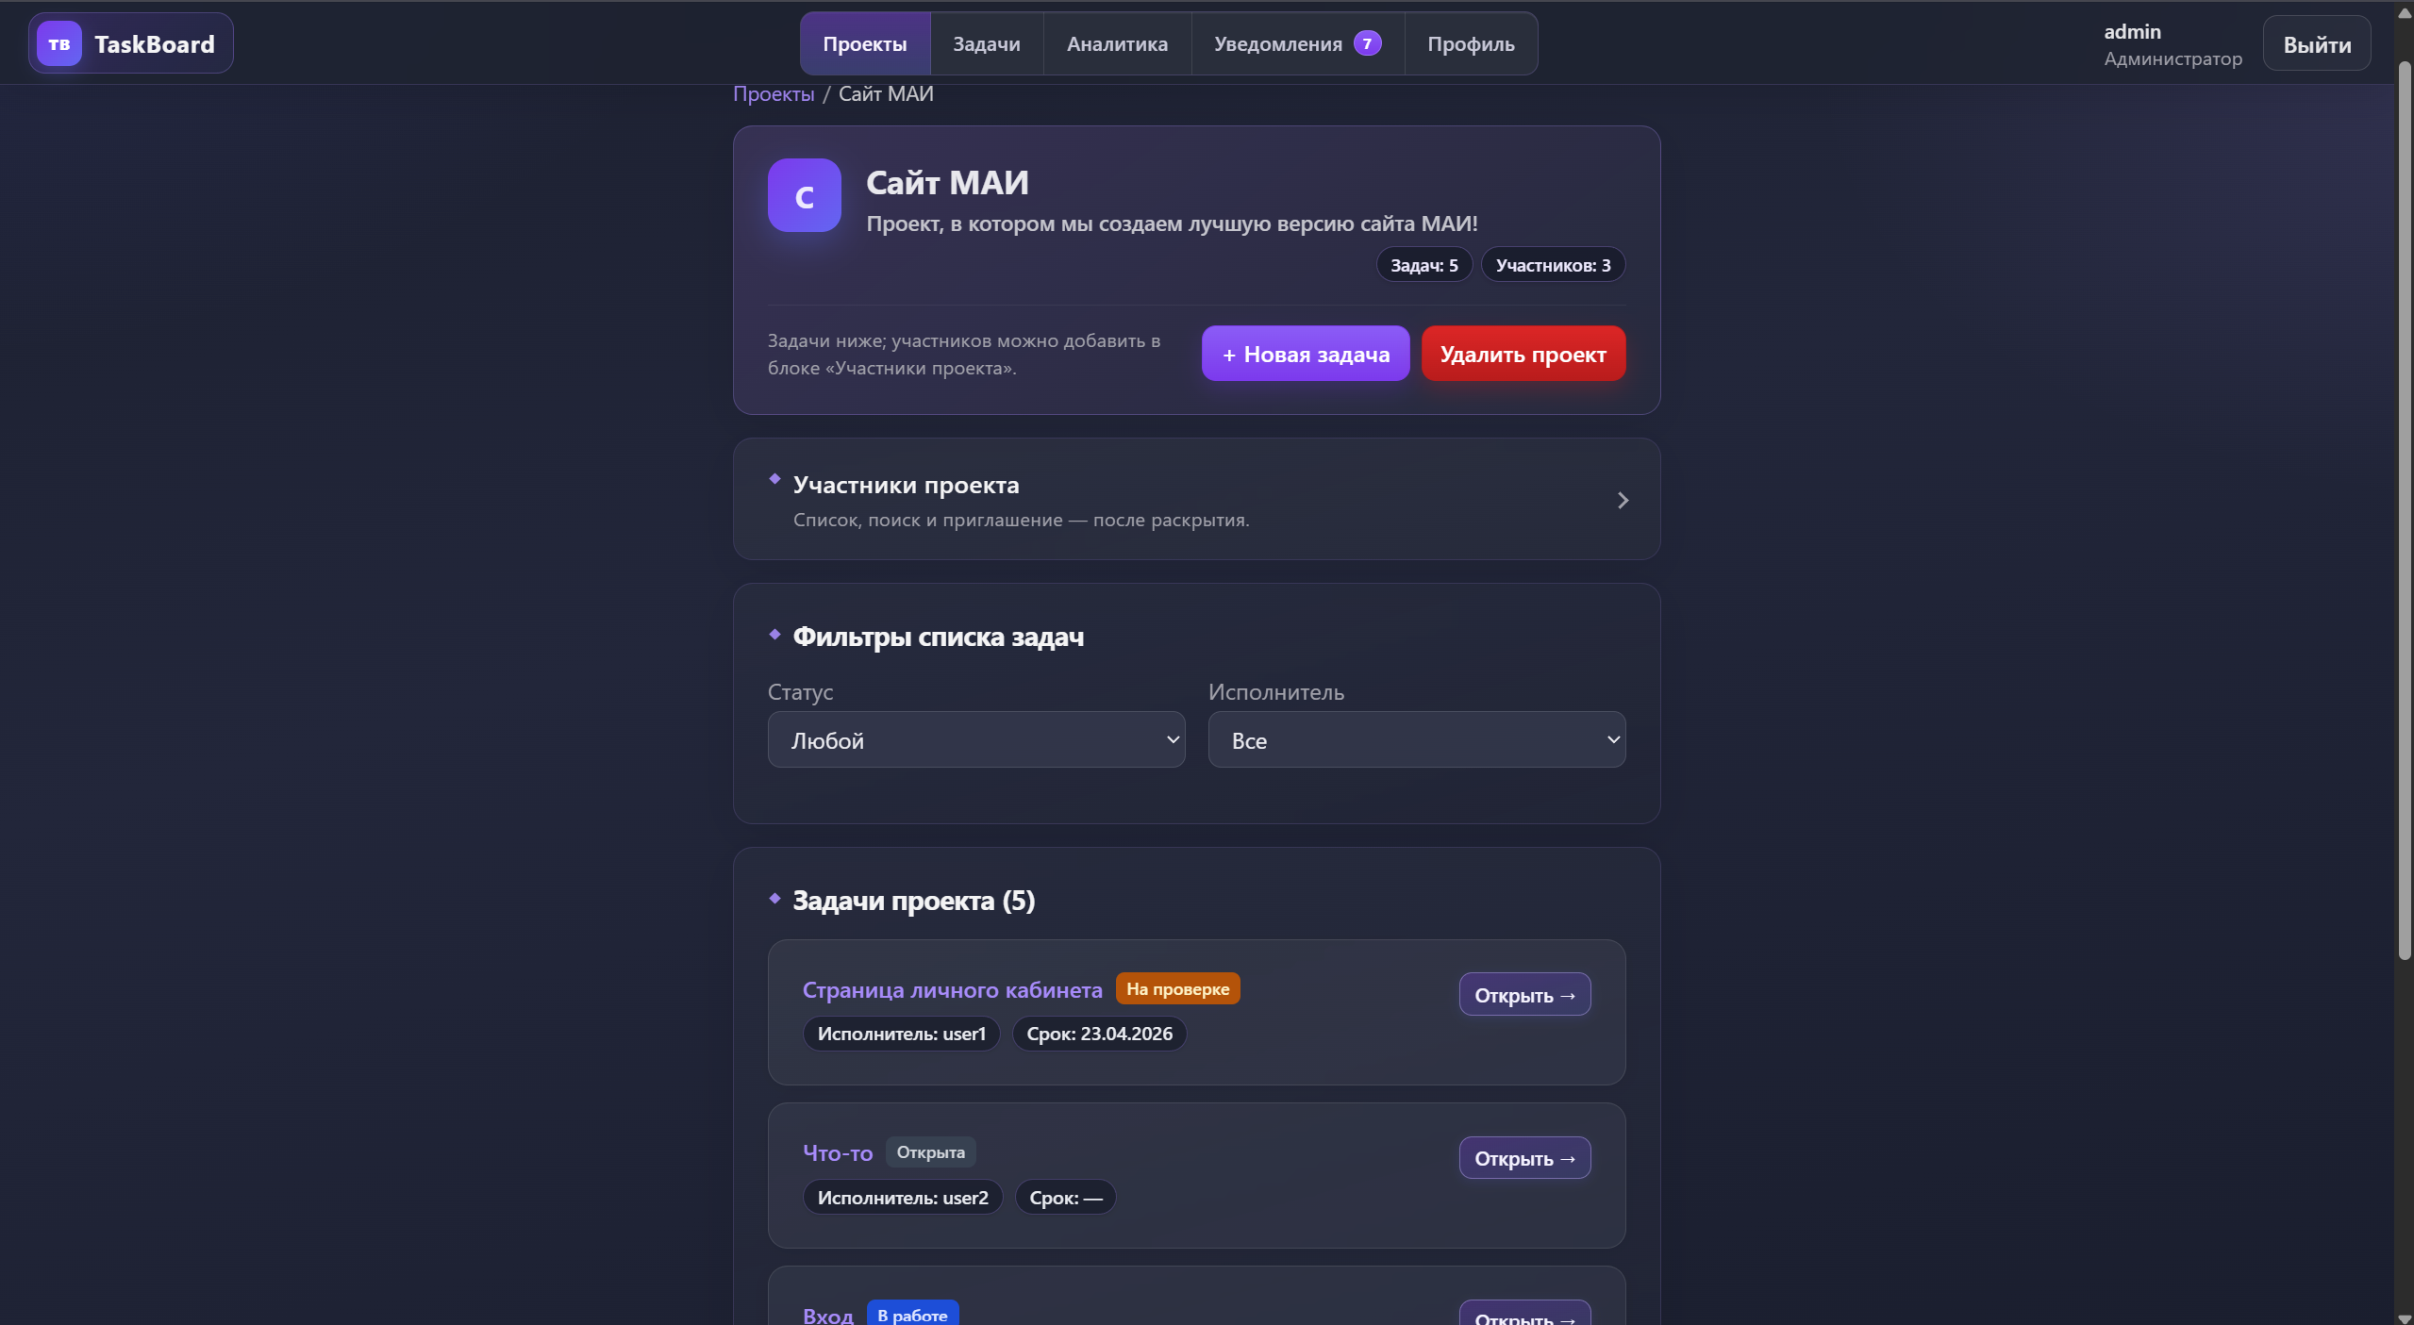
Проекты и задачи

Slide 11
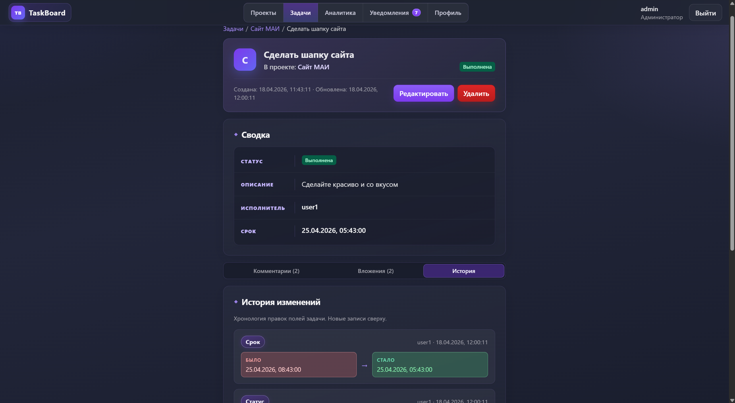
Карточка задачи

Slide 12
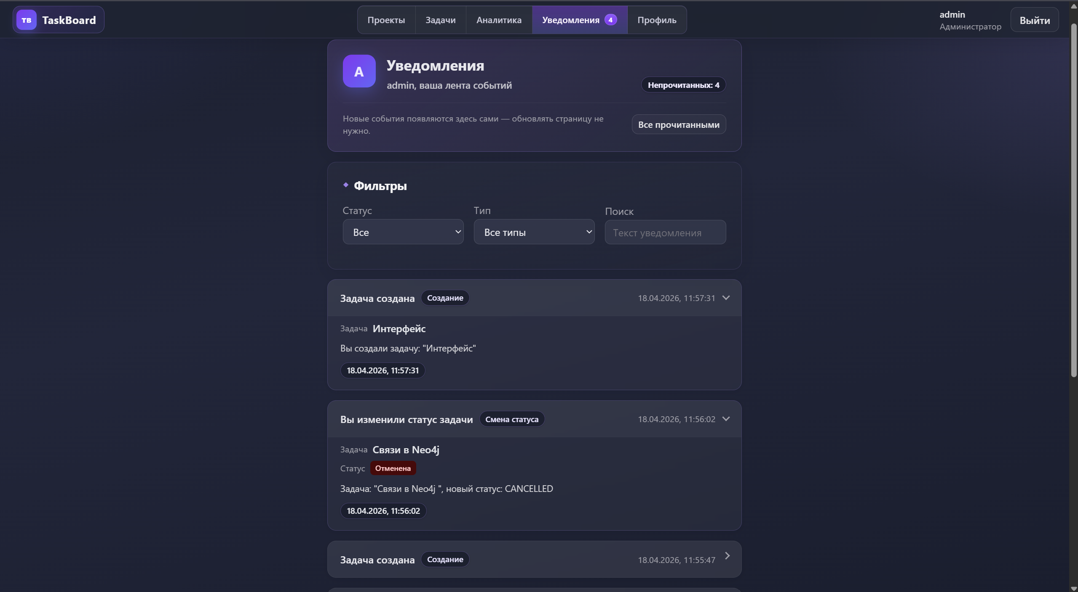
Уведомления

Slide 13
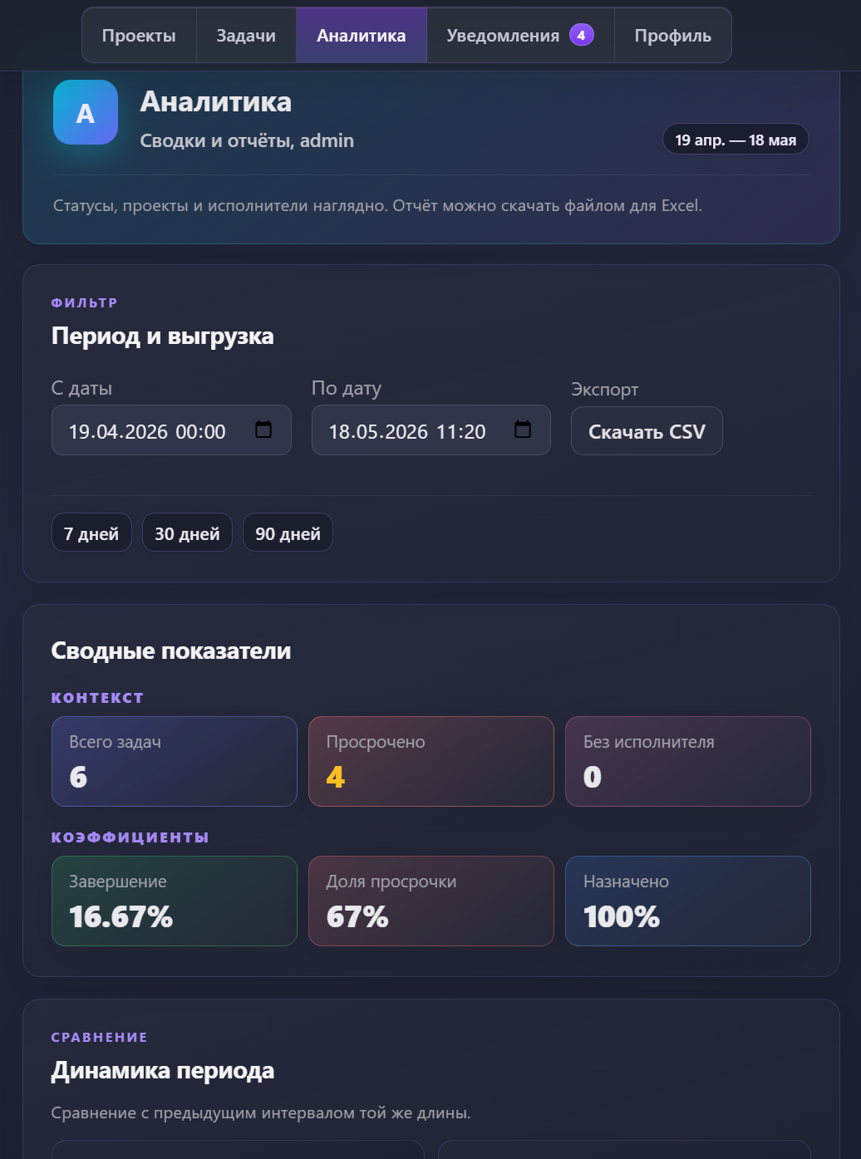
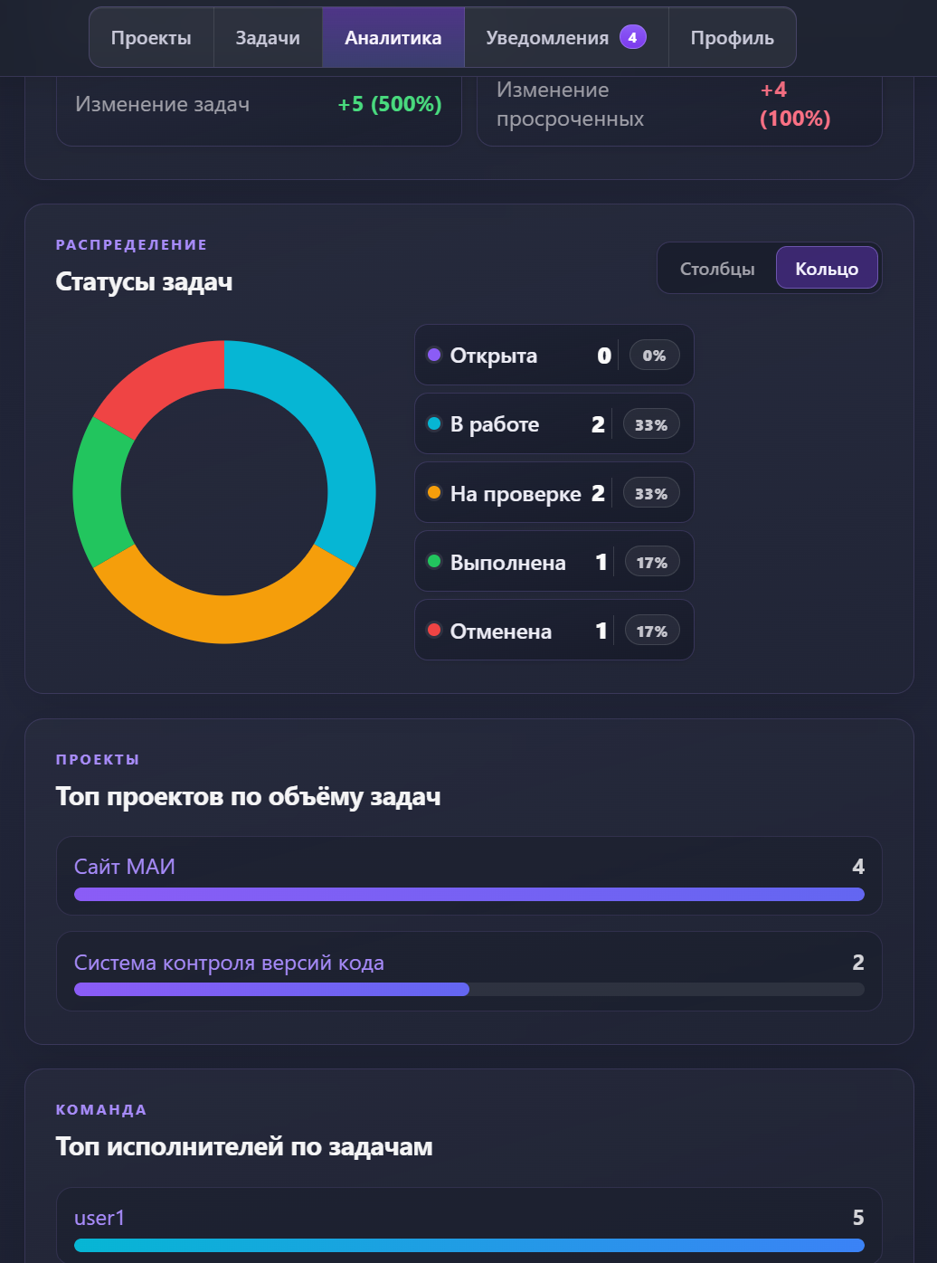
Аналитика и отчёт

Slide 14
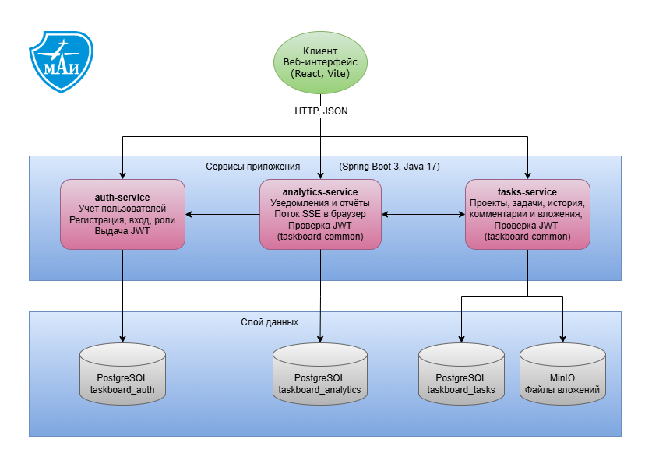
Архитектура решения

Slide 15






Стек технологий
Java
Spring Boot
React
Docker
PostgreSQL
MinIO
Также Vitest, Playwright, GitHub Actions (тесты и CI).

Slide 16
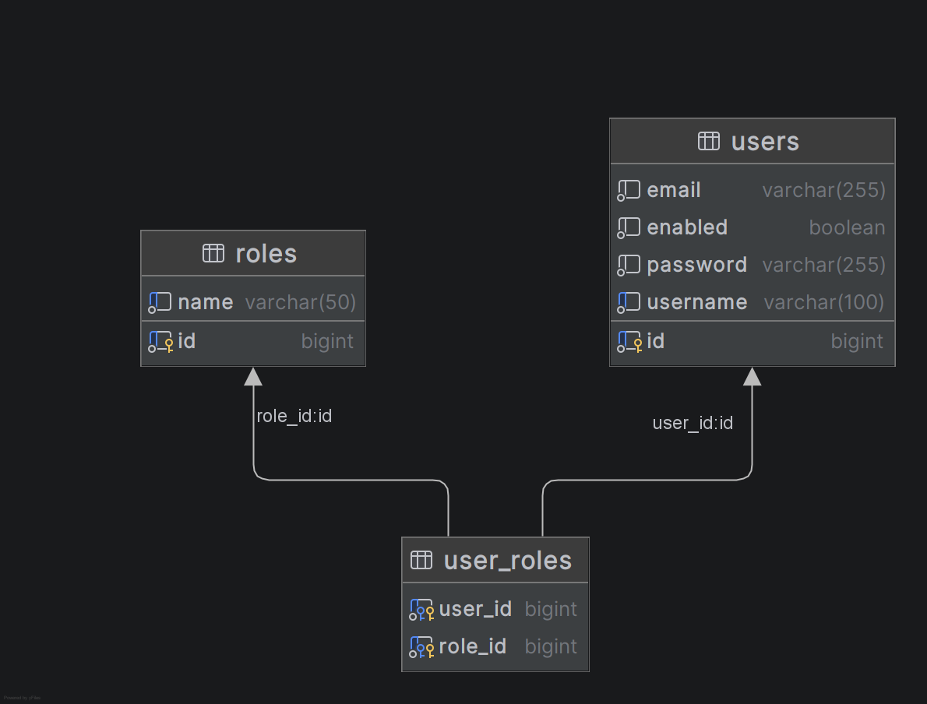
Схема данных
Учётные записи
Пользователи и роли

Slide 17
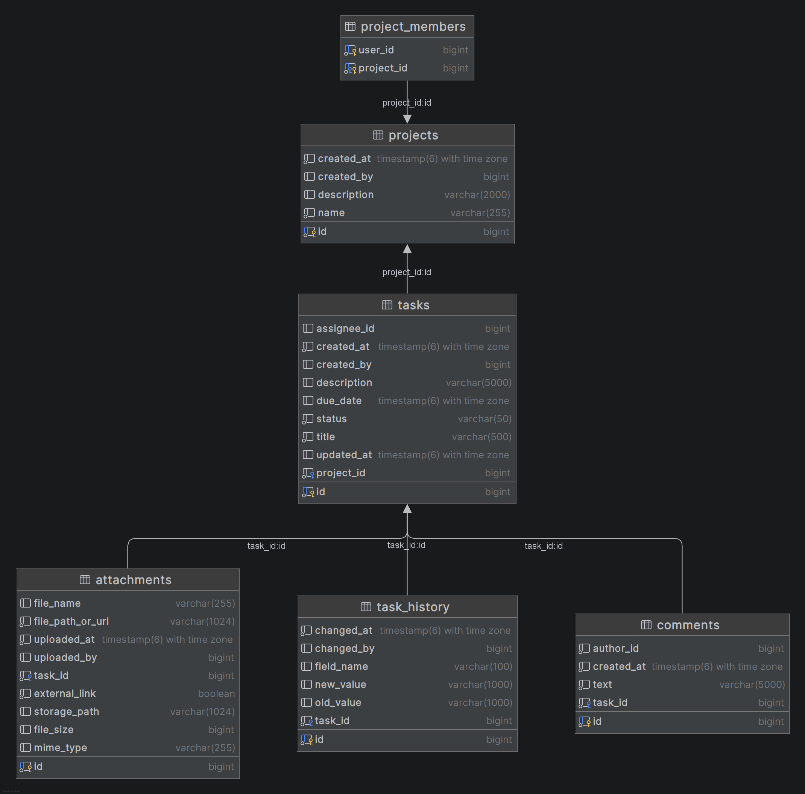
Схема данных
Проекты и задачи
Проекты, участники, задачи, комментарии, вложения, история

Slide 18
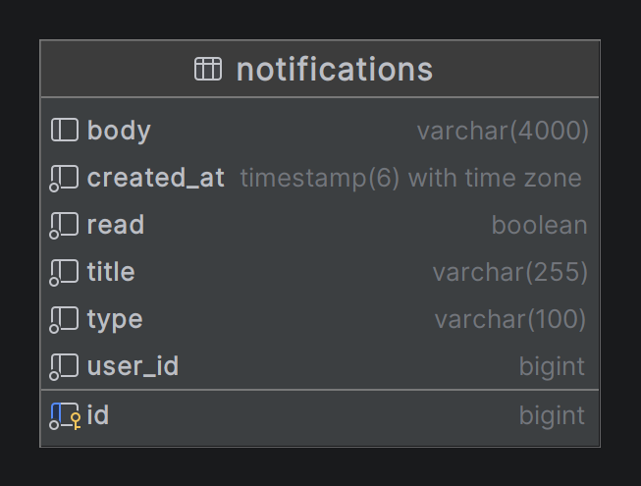
Схема данных
Уведомления и отчёты
Уведомления и отчёты

Slide 19
Тестирование
Проверялось:
Backend и клиент (Vitest);
Сквозные сценарии в браузере (Playwright);
Прогон в GitHub Actions при изменении кода.
Итог:
Основные сценарии проходят;
Cтенд поднимается через Docker Compose.

Slide 20
Результаты работы
Цель достигнута: работоспособный прототип (MVP) TaskBoard.
Сформулированы функциональные и нефункциональные требования; выбрана микросервисная декомпозиция
Спроектированы модели данных и REST-обмен между компонентами.
Реализован backend на Java 17 и Spring Boot 3.
Реализован одностраничный веб-клиент на React 18 и Vite.
Подготовлены Docker Compose, журналирование и автоматизированное тестирование с CI.
Критерии приёмки выполнены.

Slide 21
Источники
Spring Boot –URL: https://spring.io/projects/spring-boot (дата обращения 08.03.2026)
React –URL: https://react.dev/ (дата обращения 15.03.2026).
Документация PostgreSQL –URL: https://www.postgresql.org/docs/ (дата обращения 25.03.2026).
Docker Docs –URL: https://docs.docker.com/ (дата обращения 02.04.2026).
Vitest –URL: https://vitest.dev/ (дата обращения 05.04.2026).

Slide 22

Исходный код
Код, документация, инструкция по запуску

